Slide 1


Slide 2
KHỞI ĐỘNG

Slide 3


Slide 4


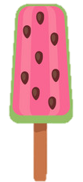


Notes:
Click vào kem để tới câu hỏi
Tại slide câu hỏi, click vào kem để quay về
Khi chơi xong, click vào mây và mặt trời để đến bài mới

Slide 5


Cái gì mà mỗi lần ta liếm nó đều chảy ra nước?
Kem
Cơm
Rau

Slide 6
Cái gì như chong chóng
Tặng gió mát cho đời
Áo
Chổi
Quạt điện

Slide 7
Hoa gì đỏ thắm trên cành
Gọi mùa hè tới, một mùa chia tay
Hoa lan
Hoa phượng
Hoa mai

Slide 8






Slide 9
Yêu cầu cần đạt
1. Tìm được các từ ngữ nói về mùa hè.
2. Nắm được tác dụng của dấu chấm, dấu hai chấm.
3. Sử dụng đúng dấu chấm, dấu hai chấm.

Slide 10


1. Tìm các từ ngữ nói về mùa hè theo gợi ý dưới đây:
Thời tiết | Đồ ăn thức uống | Đồ dùng | Trang phục | Hoạt động
M: nóng nực
Kem
Quạt
Áo phông
bơi

Slide 11



THẢO LUẬN NHÓM
Tìm từ ngữ phù hợp xếp vào mỗi cột

Slide 12



Chia sẻ
Nhận xét
Trình bày

Slide 13
1. Tìm các từ ngữ nói về mùa hè theo gợi ý dưới đây:
Thời tiết | Đồ ăn thức uống | Đồ dùng | Trang phục | Hoạt động
nóng nực
kem
quạt
áo phông
bơi
đồ uống lạnh
áo chống nắng
hanh khô
điều hòa
nghỉ mát
máy phun sương
nắng gắt
đá
áo ba lỗ
du lịch
thạch dừa, chè
gió nóng
quần lửng
tắm mát

Slide 14

2. Dấu hai chấm trong câu sau đây được dùng để làm gì?
Các bạn chắc chắn sẽ kể về những chuyến du lịch kì thú của mình: ra biển, lên núi, đến thăm những thành phố lớn,….
a. Để báo hiệu lời nói trực tiếp
b. Để báo hiệu phần liệt kê
c. Để báo hiệu phần giải thích

Slide 15
Chia sẻ
Nhận xét
Trình bày

Slide 16
2. Dấu hai chấm trong câu sau đây được dùng để làm gì?
Các bạn chắc chắn sẽ kể về những chuyến du lịch kì thú của mình: ra biển, lên núi, đến thăm những thành phố lớn,….
a. Để báo hiệu lời nói trực tiếp
b. Để báo hiệu phần liệt kê
c. Để báo hiệu phần giải thích

Slide 17
3. Chọn dấu chấm hoặc dấu hai chấm thay cho ô vuông
a. Mùa hè có rất nhiều loài hoa : hoa hồng, hoa phượng, hoa mười giờ,… Hoa nào cũng đẹp, cũng rực rỡ sắc màu .
b. Có nhiều hoạt động thú vị mà bạn có thể làm khi hè đến : đi cắm trại, đi tắm biển, tham gia các câu lạc bộ,…

Slide 18
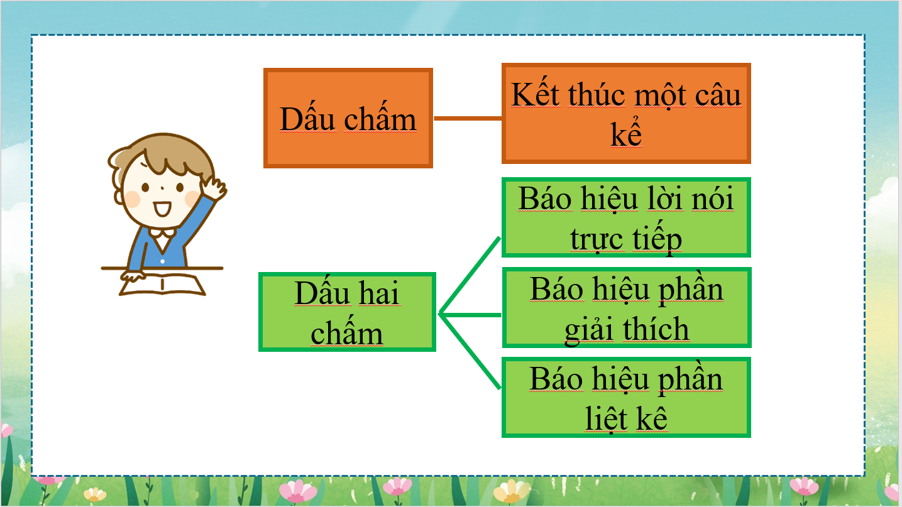

Slide 19


Slide 20
Yêu cầu cần đạt
1. Tìm được các từ ngữ nói về mùa hè.
2. Nắm được tác dụng của dấu chấm, dấu hai chấm.
3. Sử dụng đúng dấu chấm, dấu hai chấm.

Slide 21
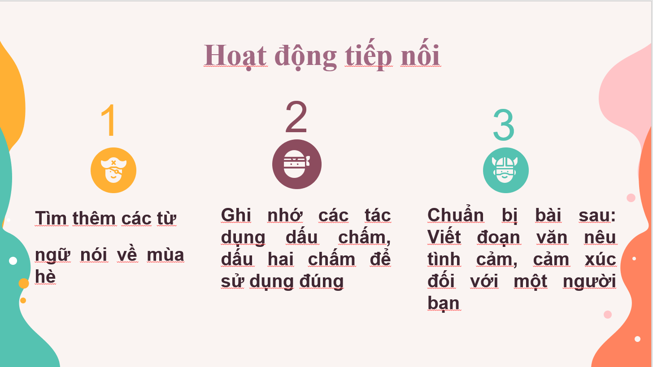

Slide 22
HẸN GẶP LẠI CÁC EM!

